Slide 1
Тепловий двигун та охорона довкілля від екологічних проблем
Виконала учениця 10-А класу
Ковальова Анастасія

Slide 2
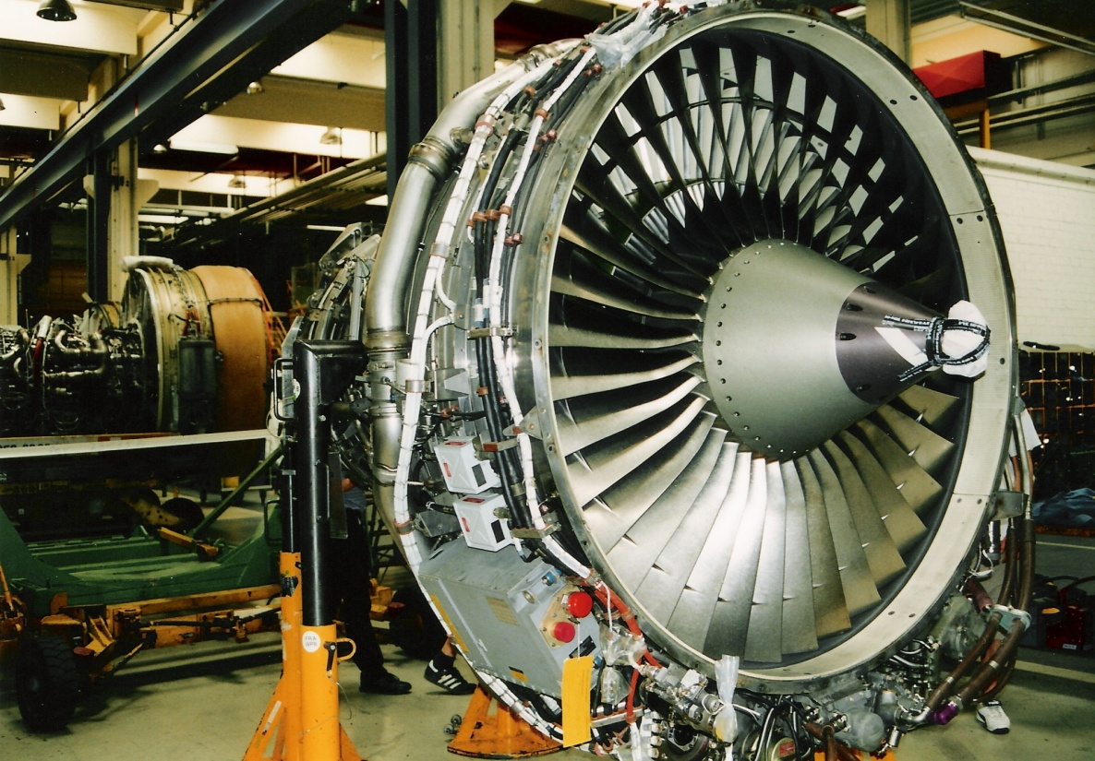
Тепловий двигун
Тепловий двигун – це теплова машина циклічної дії,
яка енергію, що виділяється під час згорання палива,
перетворює на механічну роботу.
Механічну роботу у двигуні виконує газ, який,
розширюючись, тисне на поршень. Газ, який виконує
механічну роботу в процесі свого розширення,
називають робочим тілом
Пристрій, у контакті з яким
робоче тіло одержує певну
кількість теплоти,
називають нагрівником

Slide 3
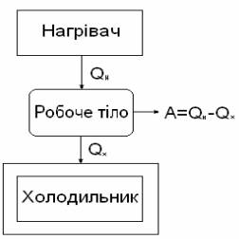
Принцип дії
Для того щоб двигун працював
циклічно, газ стискається,
віддаючи теплоту холодильнику
(навколишньому
середовищу). Робоче тіло
двигуна дістає кількість
теплоти від нагрівника,
виконує роботу А над
зовнішніми тілами і
передає кількість теплоти
холодильнику

Slide 4
Оскільки система після закінчення циклу
повертається до початкового стану, зміна
внутрішньої енергії дорівнює нулю (DU = 0) і за
першим законом термодинаміки А = Q_{н}–Q_{х},
де А - механічна робота, яку виконує газ, Q_{н}–
кількість теплоти, одержаної від нагрівника,
Q_{х}– кількість теплоти, переданої холодильнику
Величина h називається коефіцієнтом корисної дії (ККД) машини

Slide 5
Отже, у тепловому двигуні відбувається
циклічний періодичний процес, у результаті
якого за рахунок зменшення внутрішньої
енергії нагрівника виконується механічна
робота. Однак цей результат не єдиний,
тому що частина енергії передається
холодильнику

Slide 6
Охорона довкілля
З розвитком теплоенергетики пов’язане й посилення її
Негативного впливу на довкілля. Виділимо деякі сфери:
збільшення водоспоживання, що призводить до зміни
природного балансу водного середовища
випадання на поверхні суходолу та води твердих
частинок і розчинів (кислот, металів та їхніх сполук)
утворення вуглекислого газу – теплоенергетика
відповідає за появу близько чверті всього вуглекислого
газу в природі
викиди теплоти, наслідками яких можуть бути
підвищення температури у водоймах

Slide 7
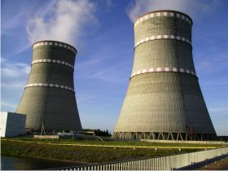
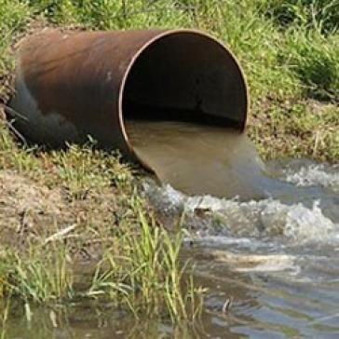
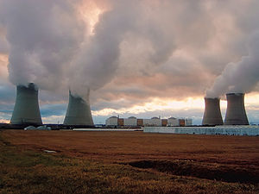
Збільшення надходжень
токсичних речовину довкілля
згубно відбивається на
здоров’ї людей, погіршує
якість їжі, впливає на стан
озонового шару Землі,
призводить до
загибелі флори та фауни

Slide 8
На сьогодні ще не запропоновано
конструктивного виходу зі скрутної екологічної
ситуації, проте головне, що людство
усвідомило всю складність проблеми. Зусилля
вчених спрямовані на розроблення
відновлюваних і екологічно чистих джерел
енергії. Життя довело, що ефективність
досліджень значно підвищується, якщо вони
здійснюються з глибоким знанням базових
законів фізики

Slide 9
Дякую за увагу!

